Slide 1
인공지능 프로그래밍 교육

Slide 2
학습목표
파이썬
파이썬에서 변수는 무엇인지, 어떻게 저장하고 지우는지 배워봅시다.
시작하기
파이썬의 기본 자료형 하나인 숫자형 데이터에 대해 배워봅시다.
파이썬에 기본 자료형 하나인 논리형 데이터에 대해 배워봅시다.
파이썬에 기본 자료형 하나인 문자열 데이터에 대해 배워봅시다.

Slide 3
파이썬 시작하기
파이썬의 변수

Slide 4

파이썬의
변수란?
프로그래밍에서 변수는 특정 값(숫자, 문자, 또는 그 외의 자료구조)을 지칭하는 이름입니다.
원하는 변수 명으로 어떠한 값을 참조하여 마치 그 값을 직접 다루듯 변수를 이용할 수 있습니다.
예컨대, 아래와 같이 x라는 변수가 숫자 3을 참조하도록 한다면 변수 x는 숫자 3을 의미하게 됩니다
3
“Hello”
이를 직접 프로그래밍을 통해 확인해 보겠습니다.

Slide 5
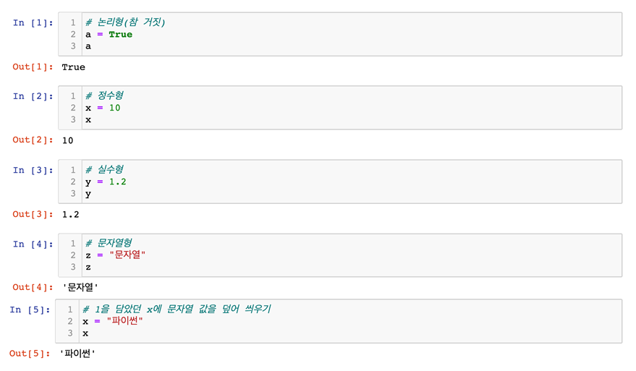
변수 생성하고
값을 할당하기
저장된 변수에 type(x) 또는 type(y)를 실행하여 변수의 자료형을 확인해 보세요.
"=" 를 사용해 변수를 생성하고 변수에 값을 할당할 수 있습니다.
※ 아래 코드를 따라서 타이핑하고 실행해 보세요. 그리고 그 의미를 이해해 보세요.
변수 a에 True 라는 값을 저장합니다.
변수 x에 정수 값 10을 저장합니다.
변수 y에 실수 값 1.2을 저장합니다.
변수 z에 문자열 “문자열”을 저장합니다.
변수 x에 문자열 “파이썬”을 다시 저장합니다.

Slide 6
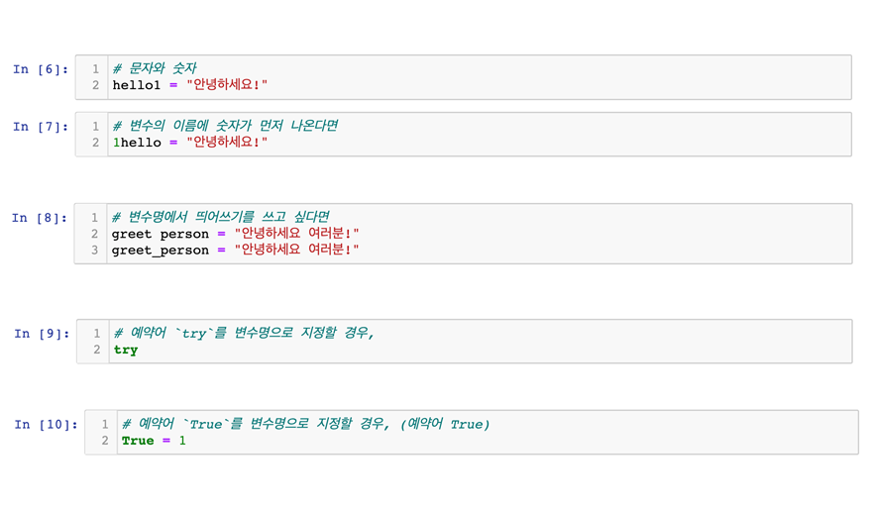
변수
이름 짓기
예약어는 파이썬에서 이미 문법적인 용도로 사용하고 있는 단어를 의미합니다.
용도가 정해져 있기 때문에, 변수명으로 사용할 수 없습니다.
※ 아래 코드를 따라서 타이핑하고 실행해 보세요. 그리고 그 의미를 이해해 보세요.
문자 이후에 숫자가 나오는 변수명은 가능합니다.
숫자가 앞에 나오는 변수명은 사용할 수 없습니다.
※ SyntaxError 에러 발생
변수명에 띄어쓰기를 할 수 없습니다.
주로 언더바 _ 로 구분합니다.
※ SyntaxError 에러 발생
※ SyntaxError 에러 발생
예약어를 변수명으로 쓸 수 없습니다.
예약어를 변수명으로 쓸 수 없습니다.
※ SyntaxError 에러 발생

Slide 7
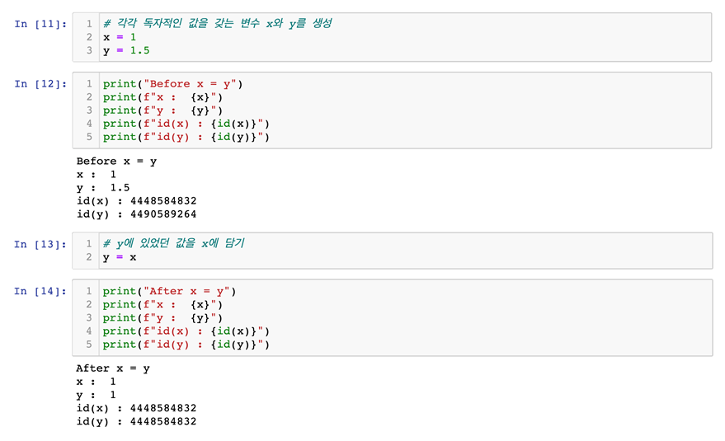
변수에 변수를
저장하기
“ = 을 통해 변수를 저장 ”의 의미는 변수가
메모리상의 해당 위치 참조하도록 지정하는 것입니다.
※ 변수에 변수를 저장했을 경우에 각각의 변수의 변화를 살펴봅시다.
서로 다른 변수 x와 y를 생성했습니다.
서로 다른 값을 저장하고 있는 x와 y는 다른 위치를
참조 하고 있습니다.
이번에는 변수 y에 변수 x를 저장했습니다.
변수 x와 y는 서로 같은 위치의 값을 참조하고 있습니다.

Slide 8
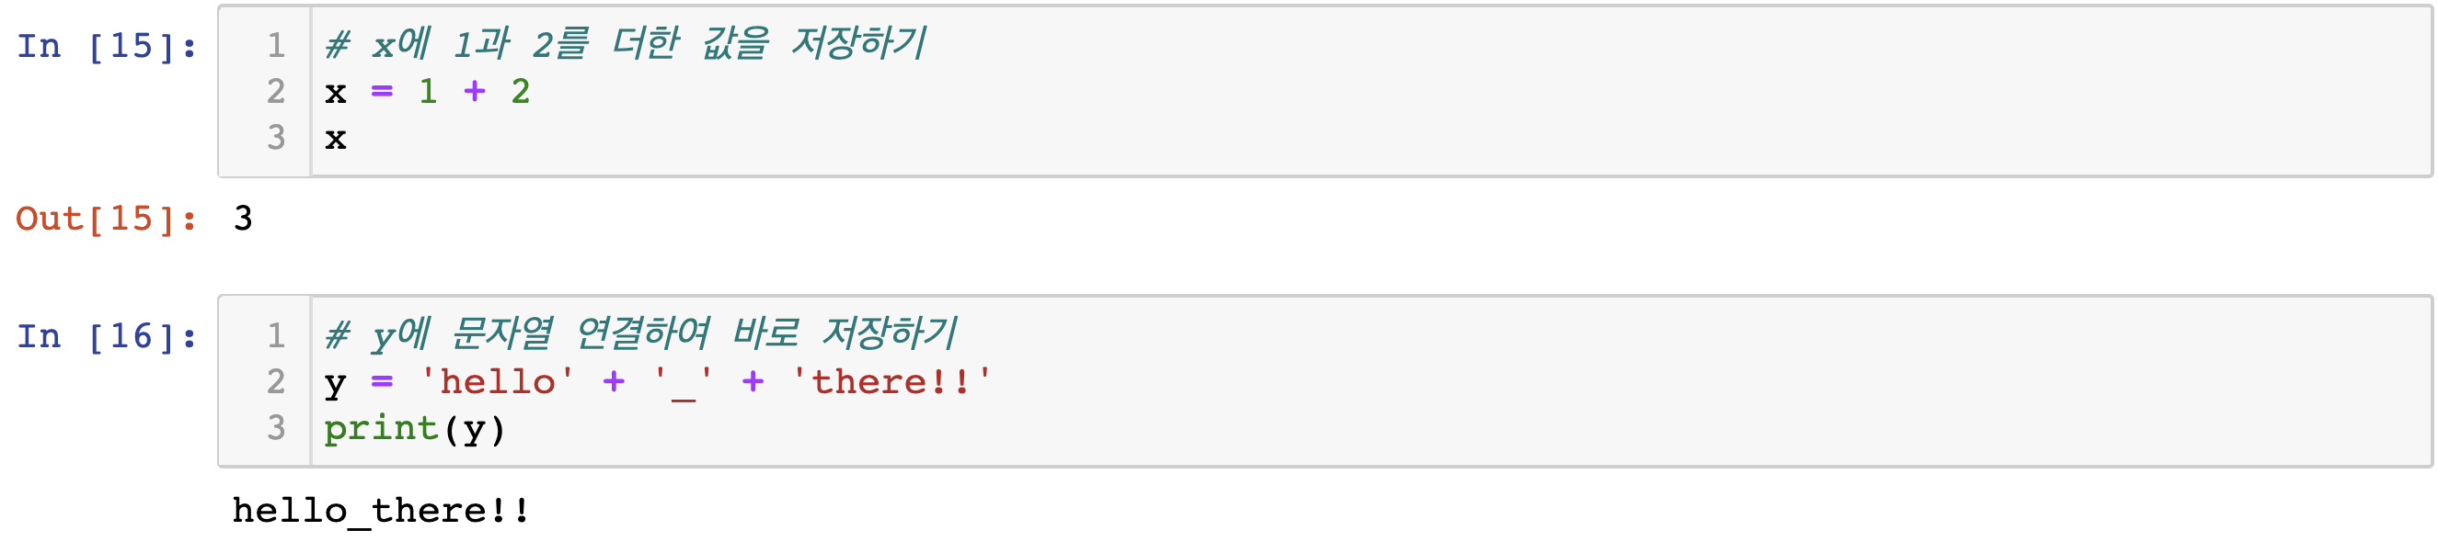
변수에 연산
결과를
저장하기
변수에 문자열이나 숫자가 아닌 연산 과정을 저장하면 어떤 결과를 반환할까요?
직접 코딩하고 결과를 확인해 보세요.
※ 아래 코드를 따라서 타이핑하고 실행해 보세요. 그리고 그 의미를 이해해 보세요.
숫자에 대한 사칙연산의 결과를
변수에 저장할 수 있습니다.
문자열에 대해서도 덧셈과 곱셈
연산을 저장할 수 있습니다.

Slide 9
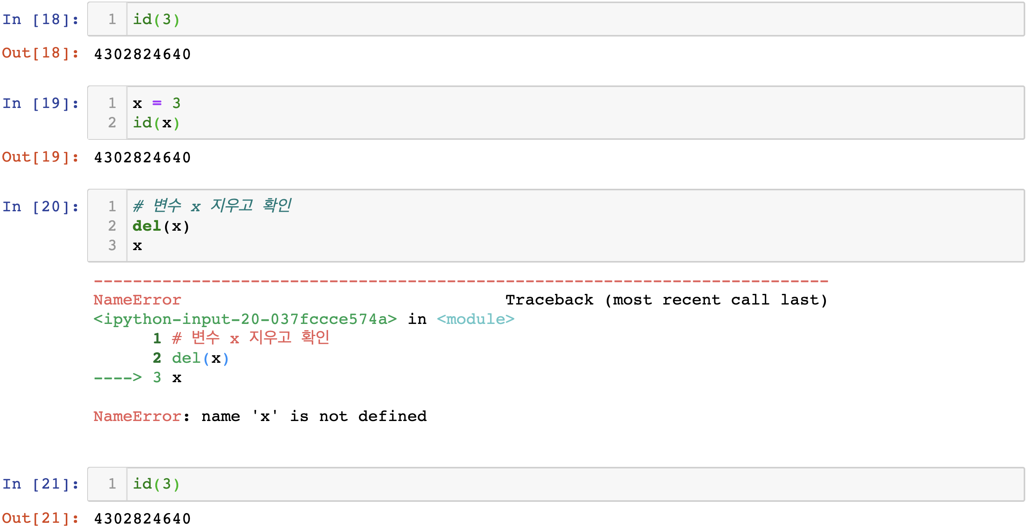
변수
지우기
변수를 삭제하는 것은 특정 위치에 대한 참조를 제거해주는 것을 의미합니다.
그렇다면, 숫자 3을 제거하면 어떻게 될까요?
※ 파이썬의 del ( ) 함수는 변수를 지워줍니다. 다음 코드를 실행하고 의미를 이해해 보세요.
숫자 3이 지정된 위치를 확인합니다.
변수에 3을 지정하면 숫자 3의 위치를
참조 합니다.
del ( ) 함수를 통해 변수를 삭제하면
해당 변수는 더이상 호출 되지 않습니다.
하지만 숫자 3이 사라지지는 않습니다.

Slide 10
파이썬 시작하기
숫자형 데이터

Slide 11
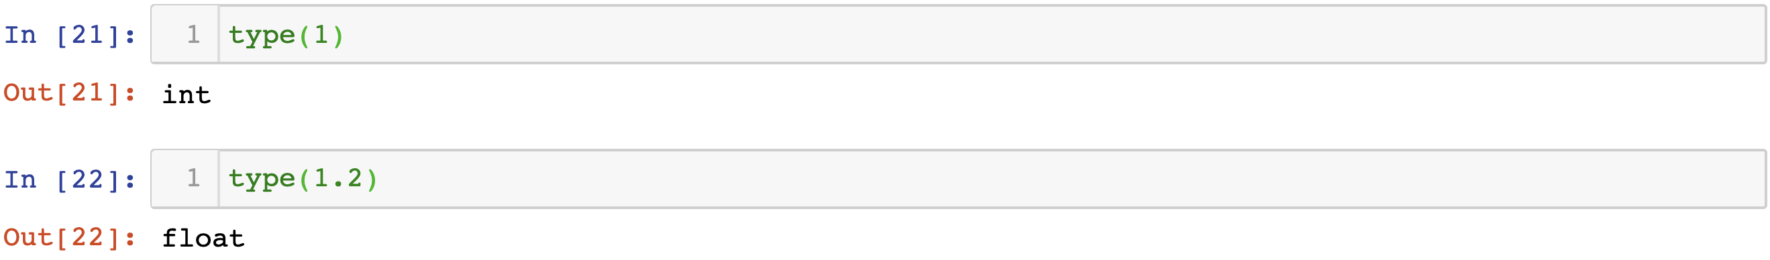
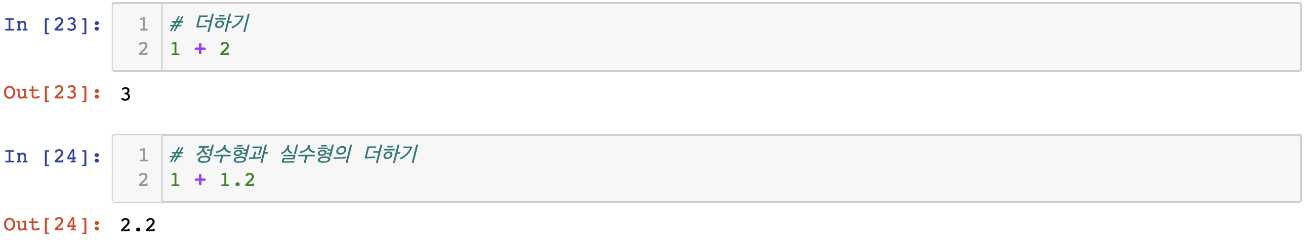
정수형 실수형
데이터 다루기
파이썬에서 정수형 데이터는 “integer” 자료형을, 실수형 데이터는 “float” 자료형을 가집니다.
이들은 파이썬에서 덧셈, 뺄셈, 곱셈, 나눗셈과
같은 사칙연산을 수행할 수 있습니다.
정수형은 “int” 자료형을 가집니다.
실수형은 “float” 자료형을 가집니다.
※ 실수와 실수의 덧셈 중 1.2 + 2.2를 실행해 보세요. 어떤 결과가 출력되나요? 또, 왜 이와 같은 결과가 출력될까요?
더하기
정수형 데이터 간 덧셈
정수와 실수의 덧셈

Slide 12
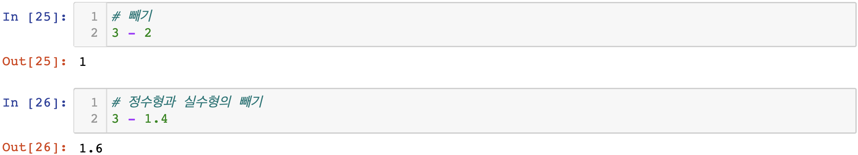
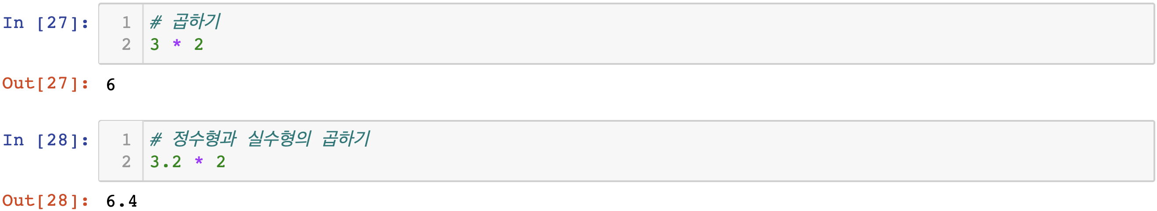
빼기
정수형 데이터 간 뺄셈
정수와 실수의 뺄셈
곱하기
정수형 데이터 간 곱셈
정수와 실수의 곱셈
※ 1.5 ⨉ 2 는 3입니다. 그렇다면, 파이썬에서 type(1.5 * 2) 의 결과는 무엇일까요?

Slide 13
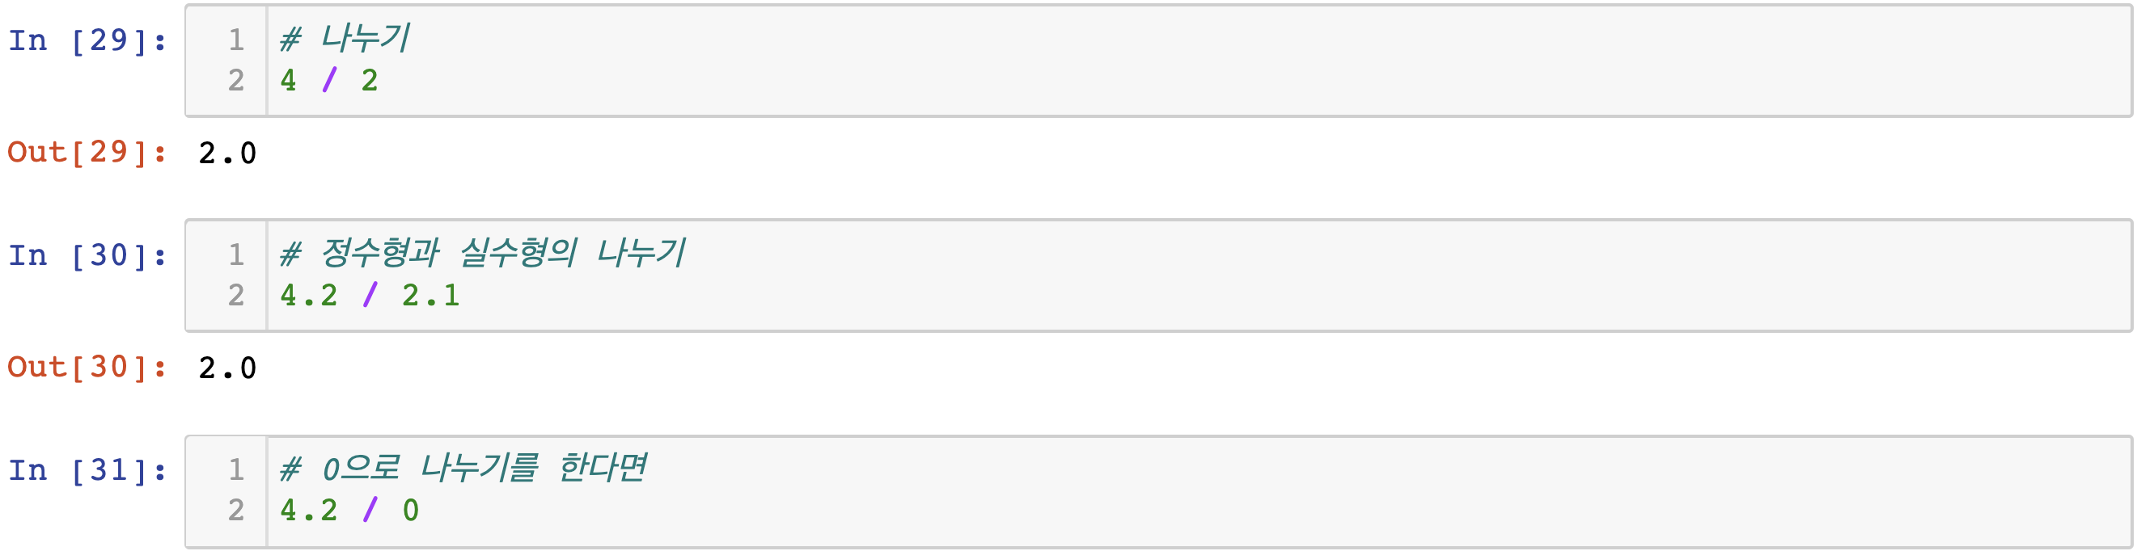
나누기
정수형 데이터 간 나눗셈
정수와 실수의 나눗셈
분자가 0인 나눗셈?
※ ZeroDivisionError 에러 발생
※ 분자가 0인 나눗셈은 불가능합니다. 에러 발생을 방지하기 위해서는 어떻게 하면 좋을까요?
몫 구하기
나머지 구하기

Slide 14
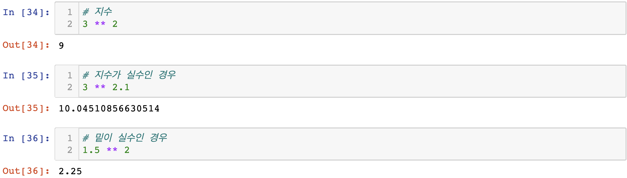
지수 계산
정수 밑과 정수 지수
정수 밑과 실수 지수
실수 밑과 정수 지수

Slide 15
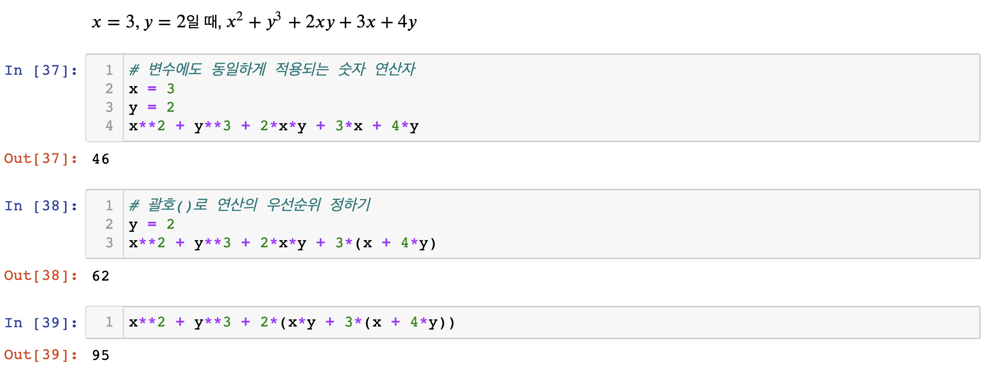
연산식 계산
※ 수학시간에 배운 다양한 공식을 파이썬으로 직접 구현해보세요.
변수를 활용하여 연산식을
계산할 수 있습니다.
연산식에서는 괄호를 활용하여
연산 순서를 결정할 수 있습니다.
수학에서와 마찬가지로 괄호의 위치에
따라 연산의 우선순위가 달라집니다.

Slide 16
파이썬 시작하기
논리형 데이터

Slide 17
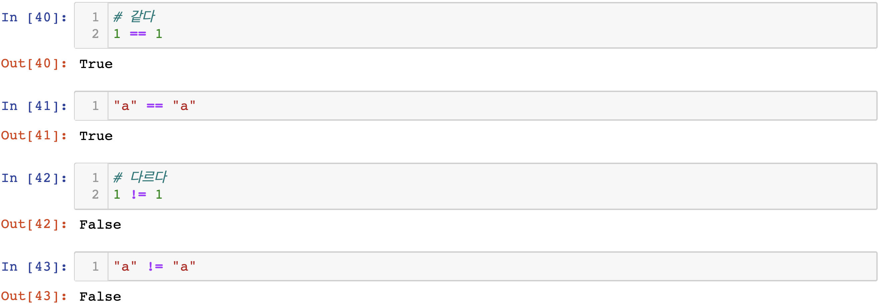
파이썬에서 True는 “참”, False를 “거짓”을 의미하며,
이들을 “논리형(Boolean)” 데이터라 합니다.
논리형 데이터를 반환하는 비교연산자와 논리형 데이터를 다루는
논리연산자로 다양한 활용이 가능합니다.
논리형
데이터 다루기
비교연산자
== 는 “같다”를 의미하며, 논리형 데이터를 반환합니다.
문자열 데이터에도 비교연산자를 이용할 수 있습니다.
!= 는 “다르다”를 의미하며, 논리형 데이터를 반환합니다.
문자열 데이터에도 비교연산자를 이용할 수 있습니다.

Slide 18
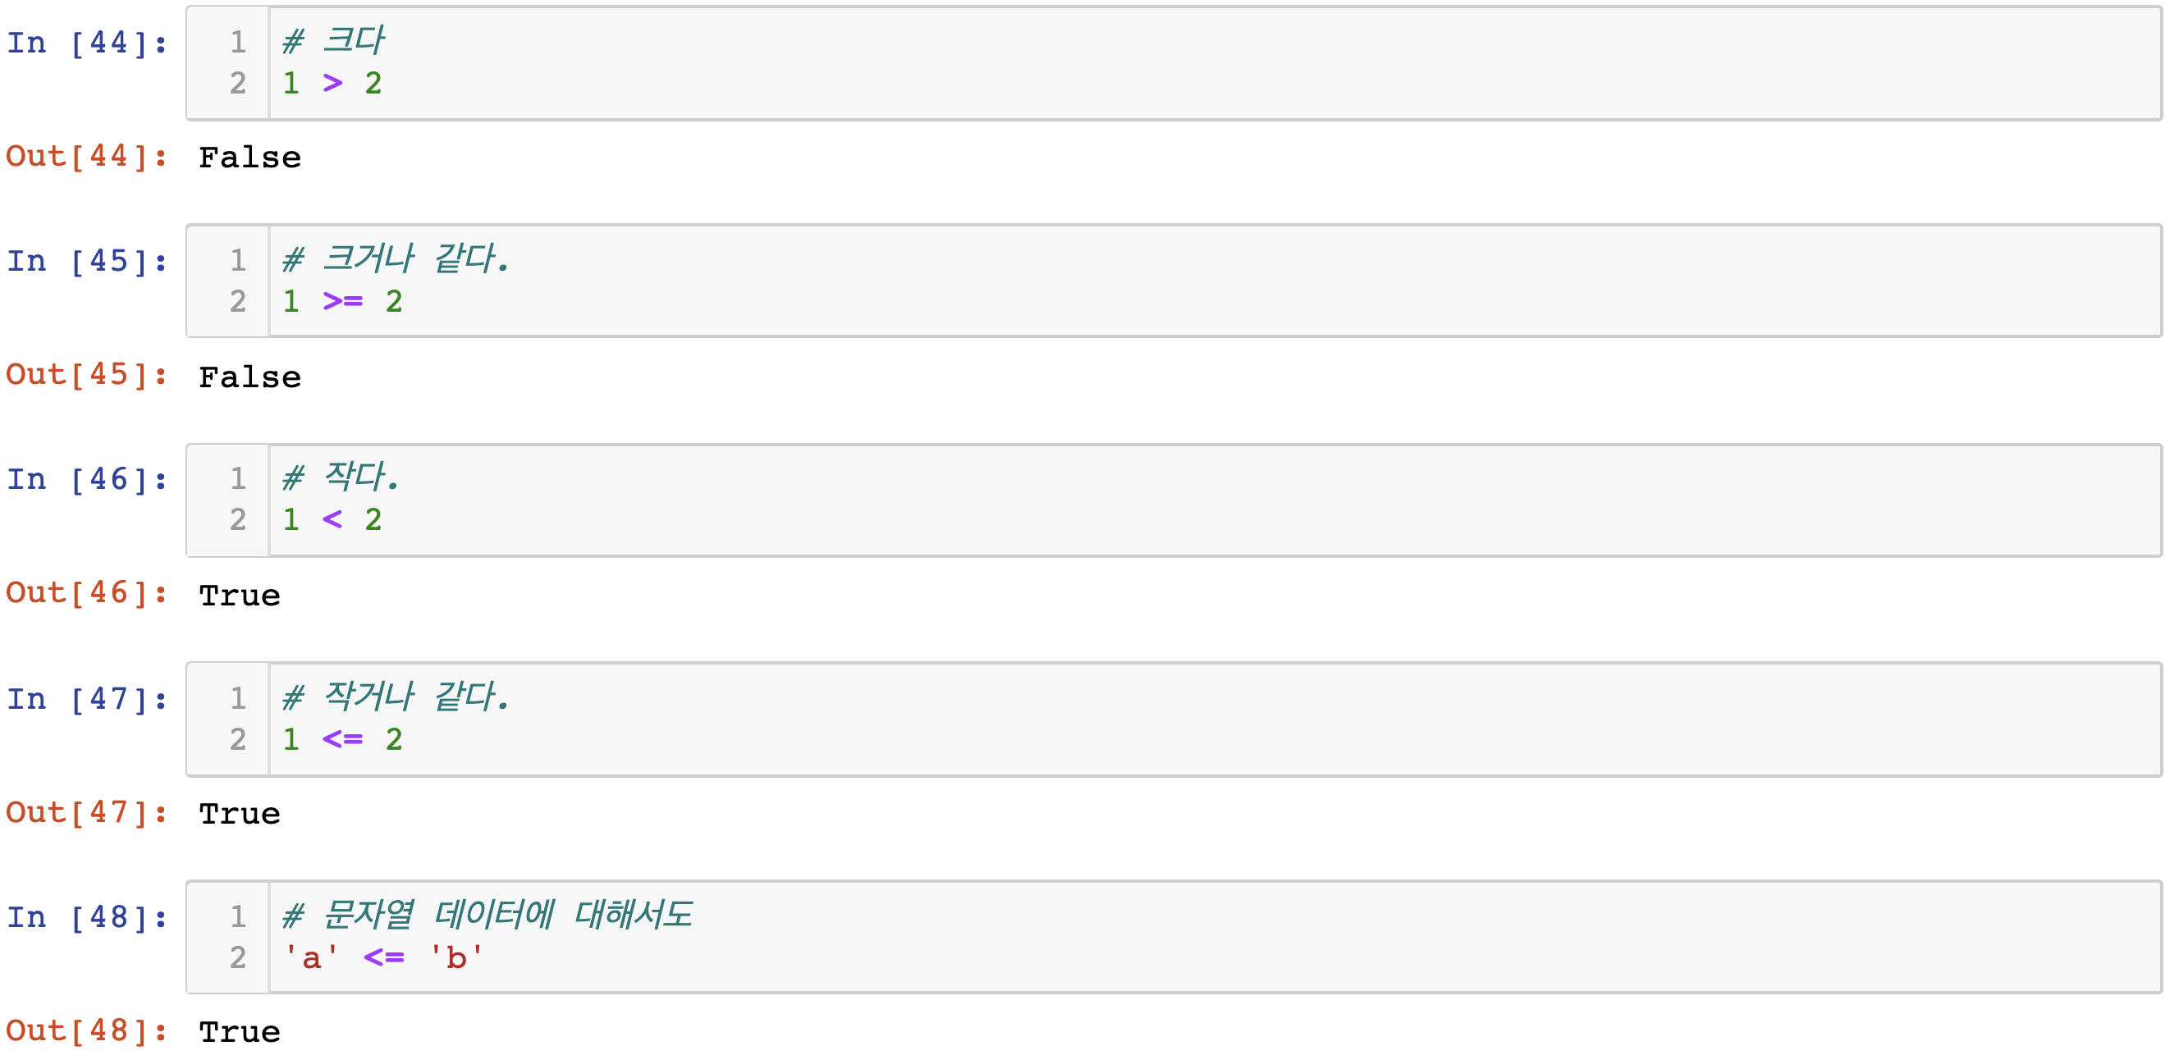
> 는 “크다”를 의미하며, 논리형 데이터를 반환합니다.
>= 는 “크거나 같다”를 의미하며, 논리형 데이터를 반환합니다.
< 는 “작다”를 의미하며, 논리형 데이터를 반환합니다.
<= 는 “작거나 같다”를 의미하며, 논리형 데이터를 반환합니다.
문자열 데이터에도 비교연산자를 이용할 수 있습니다.

Slide 19
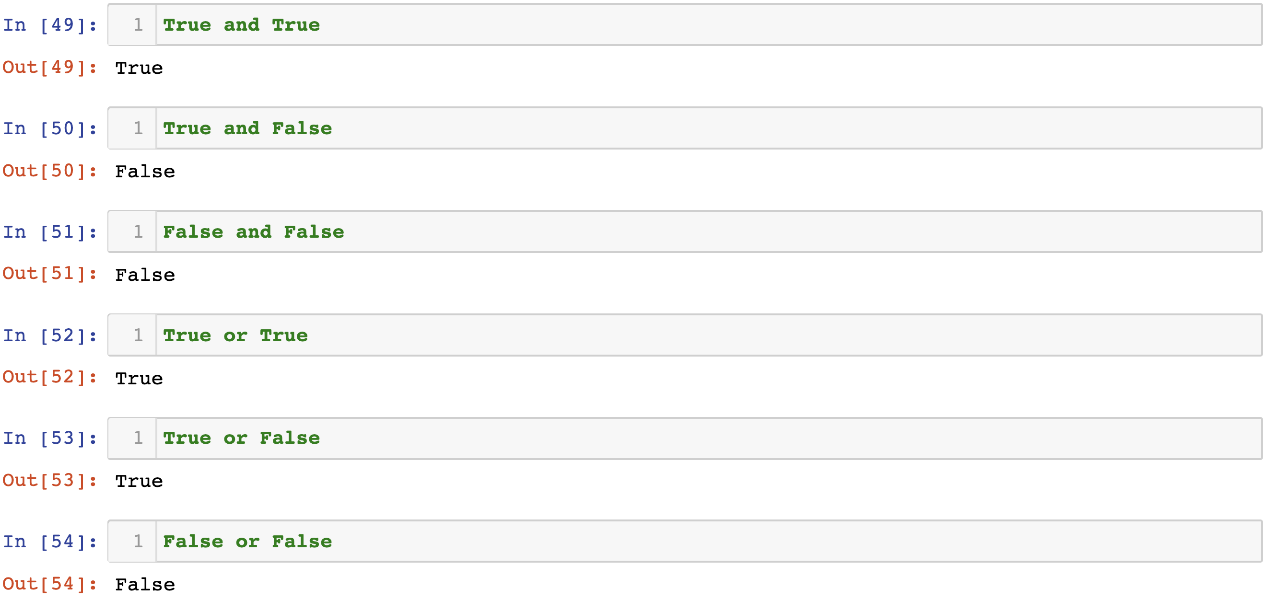
논리연산자
and 연산자는 모두 True일때만
True를 반환합니다.
or 연산자는 하나라도 True라면
True를 반환합니다.

Slide 20
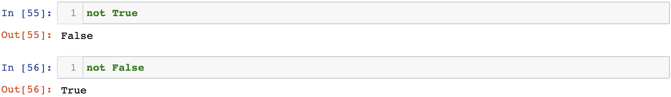
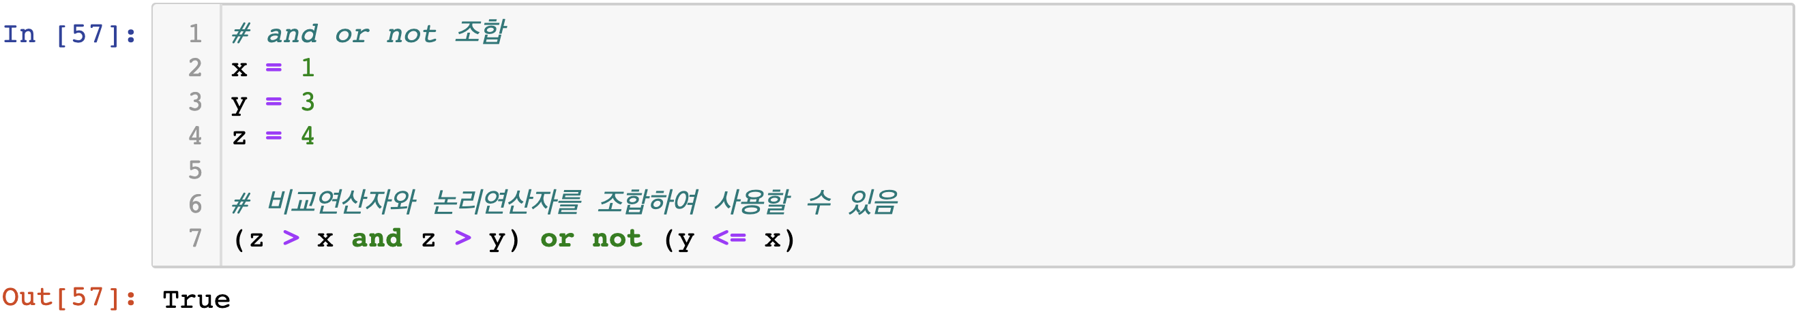
not 연산자는 True일때 False를,
False 일때 True를 반환합니다.
논리연산식
수학 연산식과 마찬가지로 논리연산자를 조합하여 식을 구현할 수 있습니다.

Slide 21
파이썬 시작하기
문자열 데이터

Slide 22
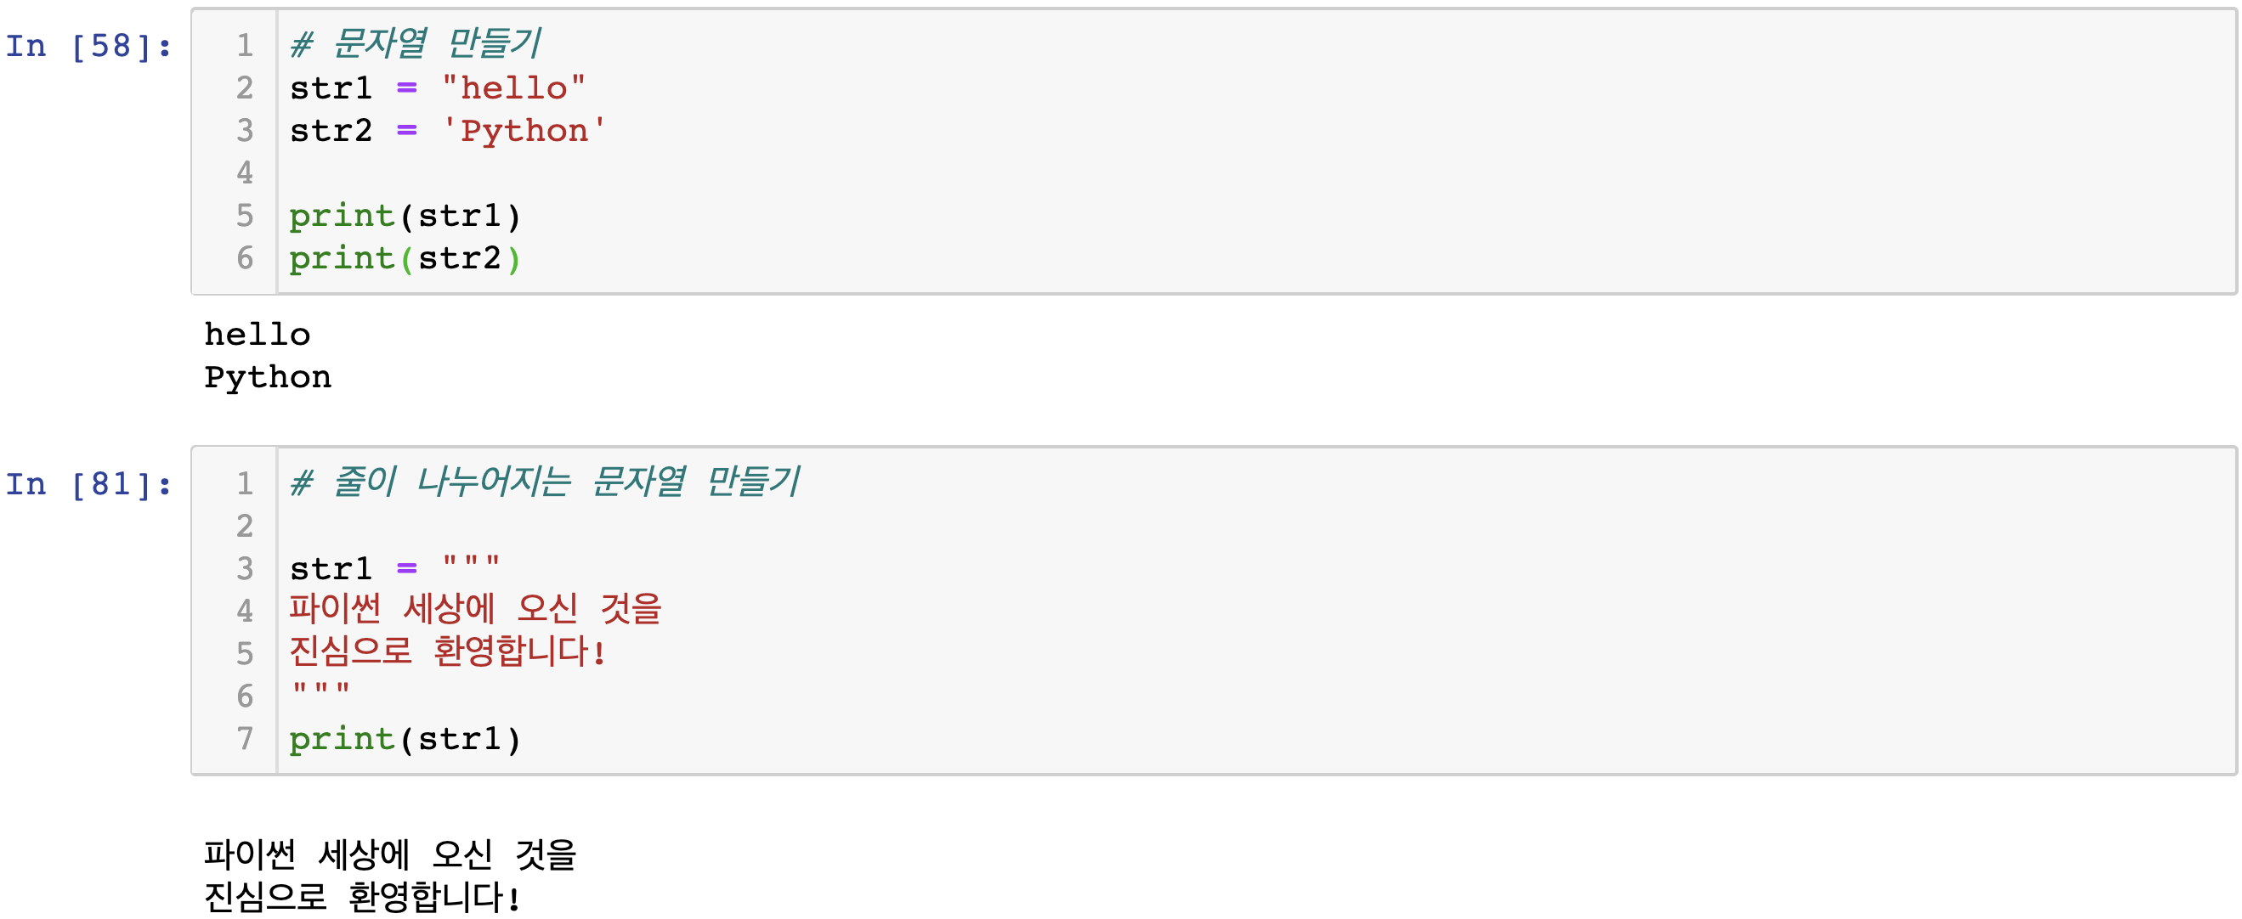
문자열 데이터 다루기
문자열 또한 변수로 지칭하여 데이터로 활용할 수 있습니다.
이때, 문자열 자료형은 string의 약자인 str 으로 나타냅니다.
문자열의 생성
쌍따옴표 또는 따옴표로 문자열을 나타낼 수 있습니다.
이때, 따옴표와 쌍따옴표의 쌍은 맞춰주어야 합니다. 즉, 쌍따옴표로 시작하였다면 쌍따옴표로 끝내야 합니다.
여러줄의 문자열은 세개의 쌍따옴표 또는 세개의 따옴표로 나타낼 수 있습니다.
이밖에도, str ( ) 함수로 어떠한 변수를 문자열로 바꿀 수 있습니다. 숫자 3을 문자열로 바꾸어 반환해보세요.

Slide 23
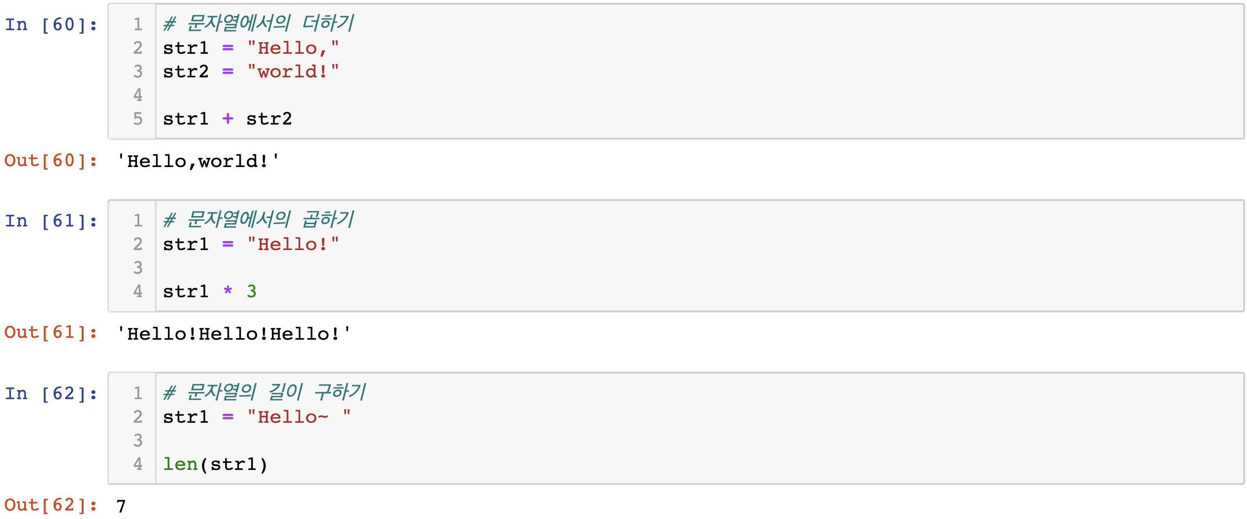
문자열의 연산
문자열간 덧셈을 통해 서로 붙일 수 있습니다.
문자열을 곱하면 여러번 반복된 문자열의 결과를 얻을 수 있습니다.
len 함수를 통해 문자열의 길이를 구할 수 있습니다.

Slide 24
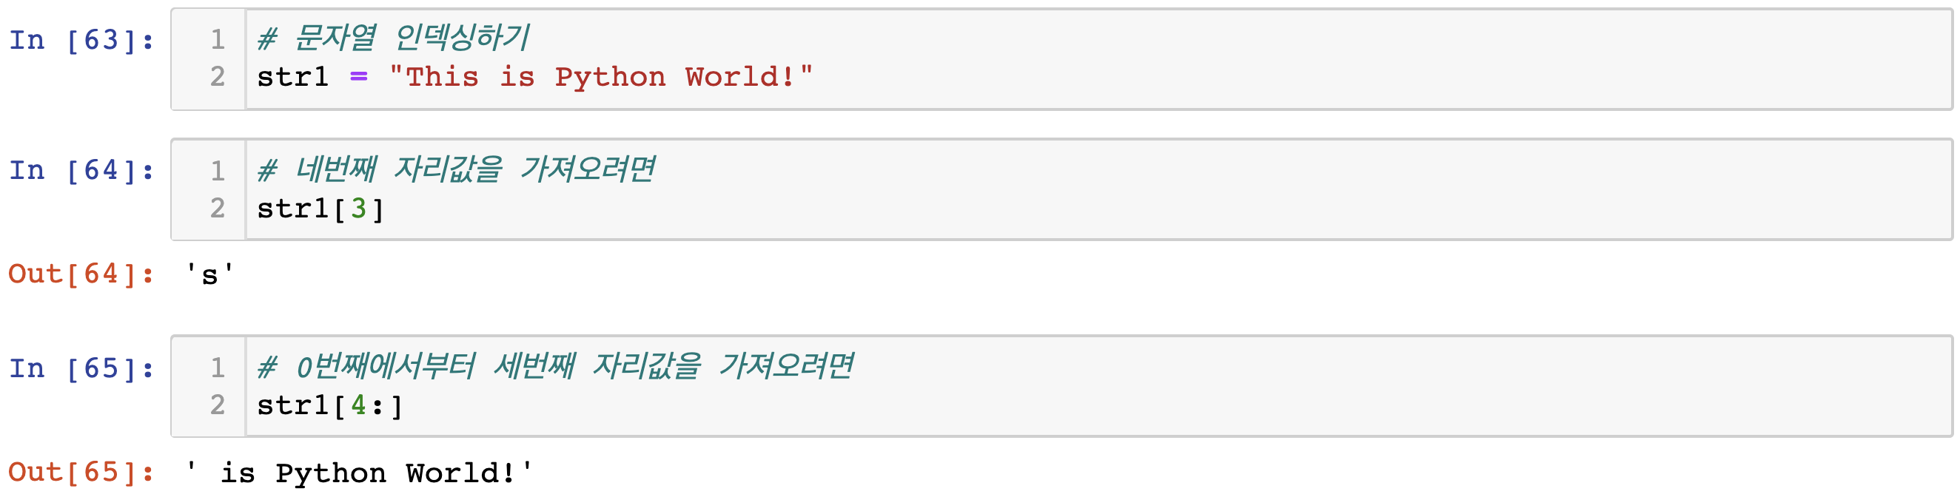
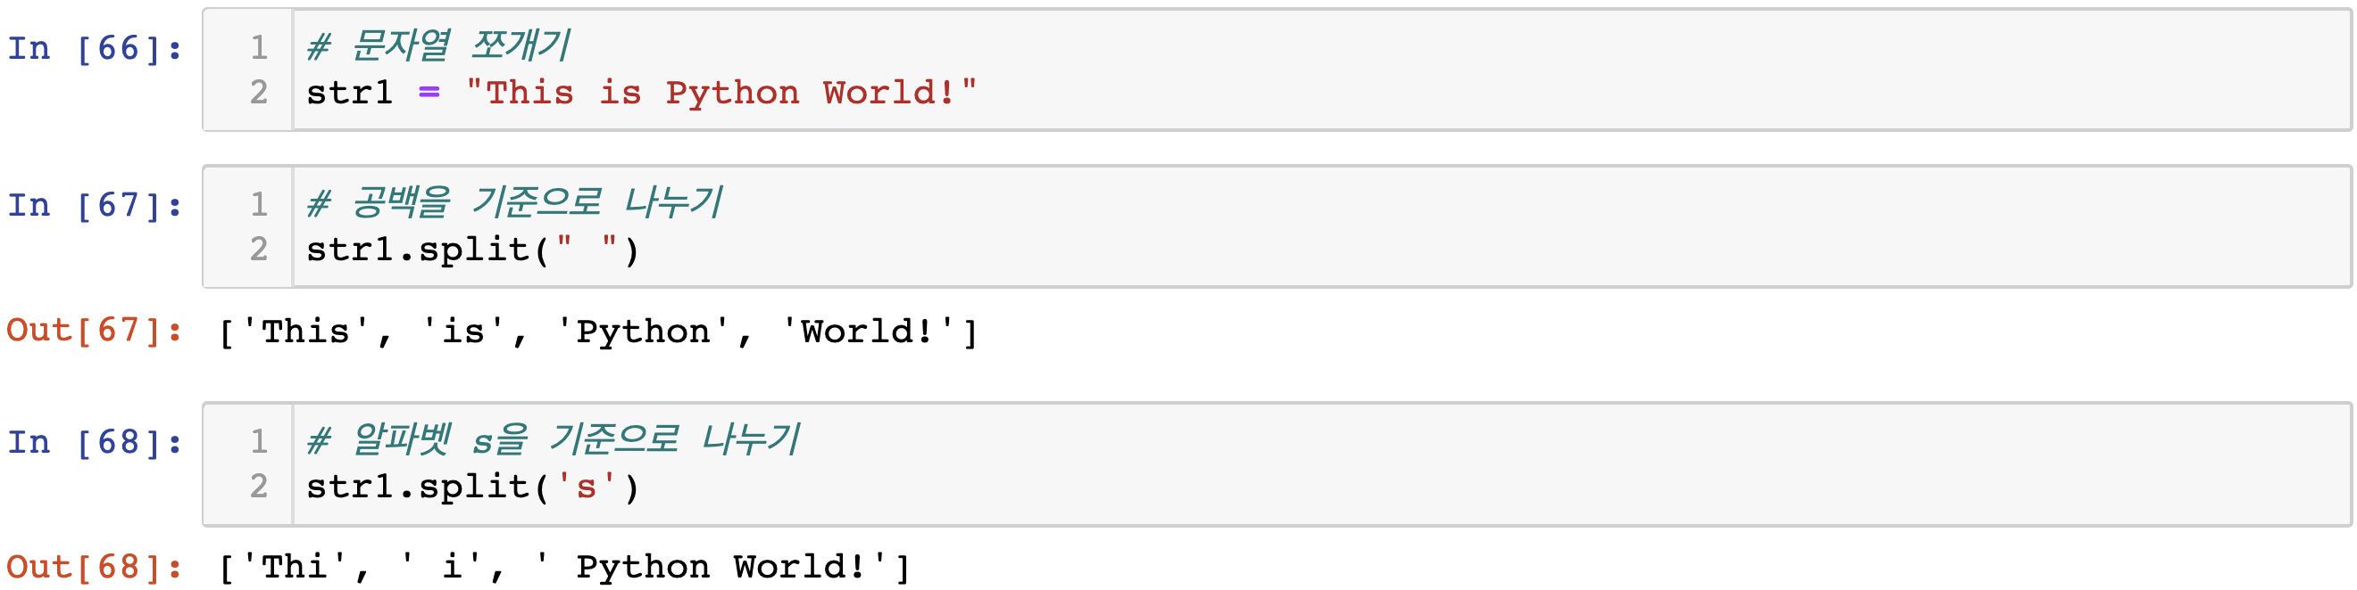
문자열 인덱싱
문자열 나누기

Slide 25
문자열의
반복 출력을
위한 포멧팅
accuracy_sentence = "현재 32번째 학습하였습니다. 테스트의 정확도는 92.3%입니다.”
위와 같은 문장을 반복 출력해야 하는 경우, 파이썬에서 이를 어떻게 해결할 수 있을까요?
방법 1. 문자열 더하기
방법 2. .format() 메서드 이용하기
방법 3. f-string 이용하기

Slide 26
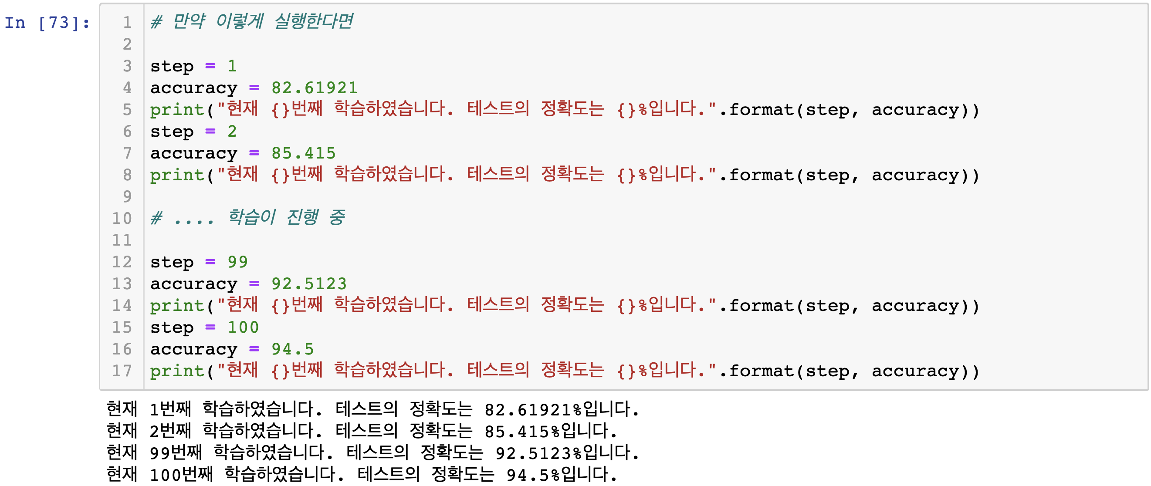

문자열의 길이 맞추기
Before
※ 텍스트가 정수의 자릿수와 소수점의 자릿수에 따라 들쭉날쭉하게 출력됩니다.
이것을 어떻게 맞춰줄 수 있을까요?

Slide 27
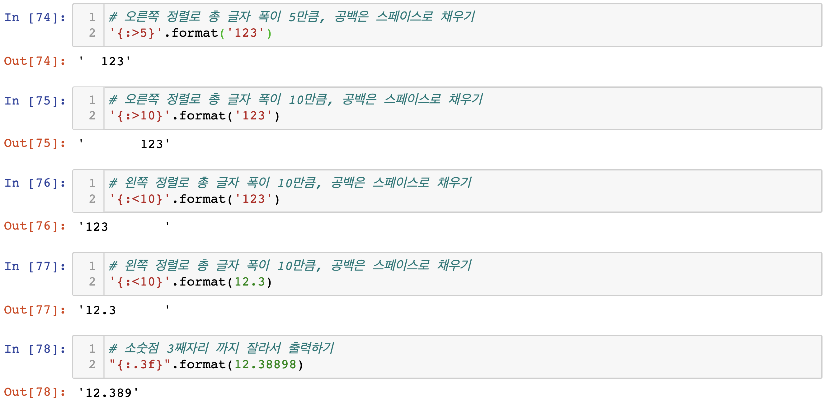
formatting

Slide 28
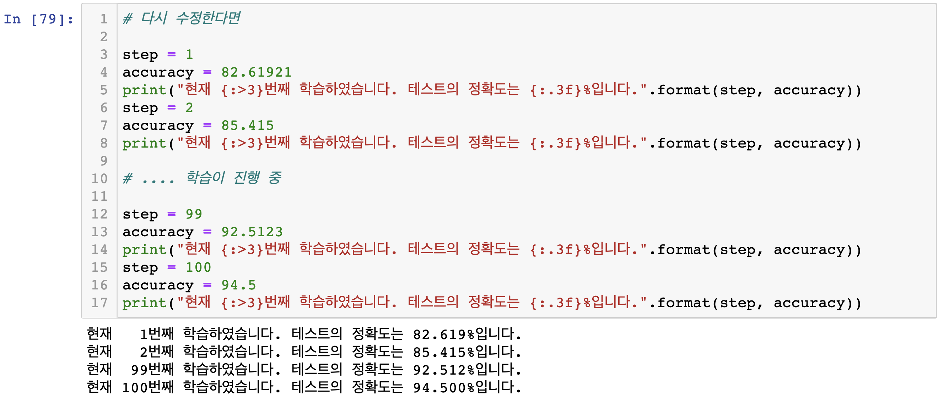
After

